Slide 1
MathKGZ --
Бүтүн жана ондук сандар – 10, 100, 1000гө көбөйтүү жана бөлүү –– 1234
Проектордо чагылдырып койсо болот же принтерден чыгарып таркатып койсо болот
Анимацияларды текшерип, сабагыңызга КЕРЕГИ ЖОК слайддарды ӨЧҮРҮП САЛЫҢЫЗ.

Slide 2
Амалдарды аткаргыла :
Амалдарды аткаргыла :
280 × 100 =
4,5 × 1000 =
280 ÷ 10 =
108 ÷ 100 =
①
②
Амалдарды аткаргыла :
Амалдарды аткаргыла :
0,0703 ÷ 100 × 10 000 ÷ 10 =
0,203 × three thousand =
?
6,28 × 1000 = ÷ 100
400,8 ÷ four hundred thousand =
③
④

Slide 3
Амалдарды аткаргыла :
Амалдарды аткаргыла :
280 × 100 =
28 000
4,5 × 1000 =
4500
280 ÷ 10 =
28
108 ÷ 100 =
1,08
①
②
Амалдарды аткаргыла :
Амалдарды аткаргыла :
0,0703 ÷ 100 × 10 000 ÷ 10 =
0,703
0,203 × three thousand =
609
628 000
?
6,28 × 1000 = ÷ 100
400,8 ÷ four hundred thousand =
0,001 002
③
④

Slide 4
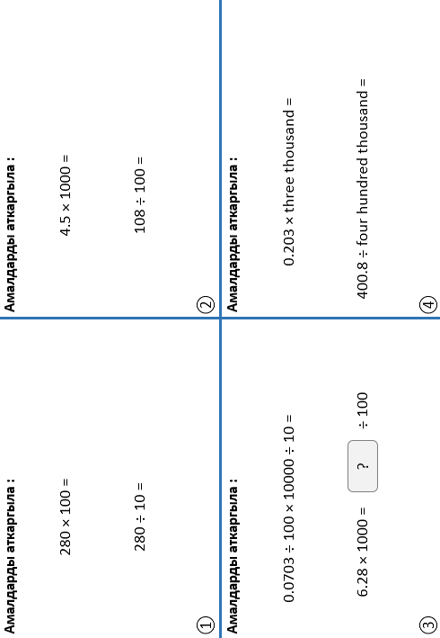

Slide 5
Суроолор барбы?
Комментарийлер?
Сунуштар?
…же ката таптыңызбы!?
Түрдүү пикирлер үчүн ыраазычылык билдиребиз.
Сураныч, электрондук кат жөнөтүңүз:
mathematicskgz@gmail.com

